Slide 1
厦门博视源机器视觉技术有限公司
摄像头模组高度视觉检测
版本：V2.0
源于视觉,不止视觉
源至精密,追求卓越

Slide 2
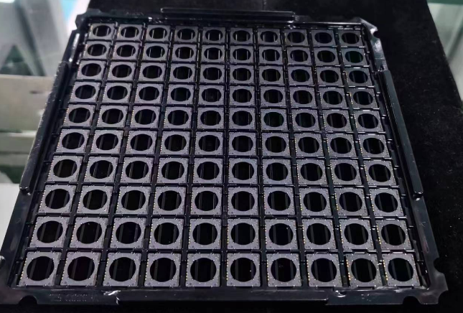
1、项目概况
项目编号 |  | V2.0
客户名称
设备名称 |  | 摄像头模组Pin高度检测
检测节拍 | --
项目概述 | 对料盘上的产品PIN针进行高度检测
具体需求 | 1 |  | 单个摄像头模组5pin高度检测
 | 2 |  | 增加:PIN裁切不良
 | 3 |  | 增加:流纹开裂
 | 4 |  | 增加:入子卡拉裂
 | 5 |  | 模号识别
 | 精度 |  | 可检测±0.01mm工件，重复精度±2μm

Slide 3
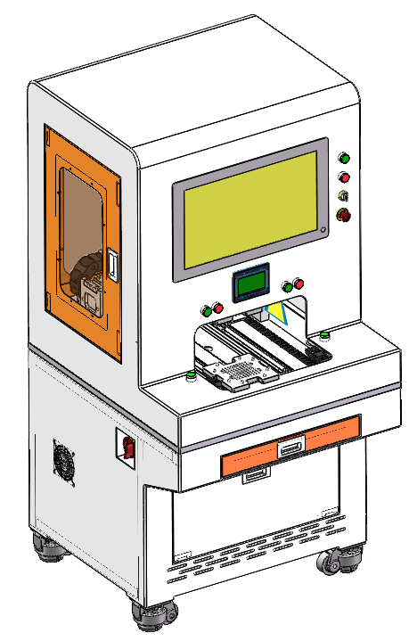
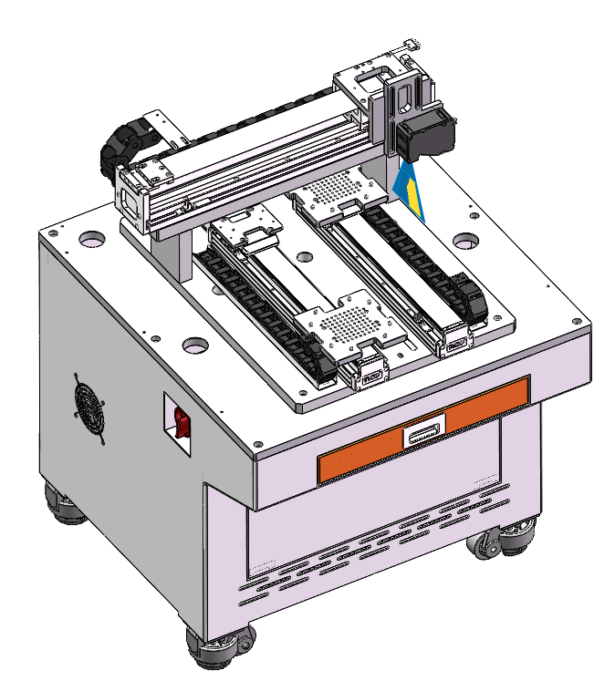
2、设备外观示意

Slide 4
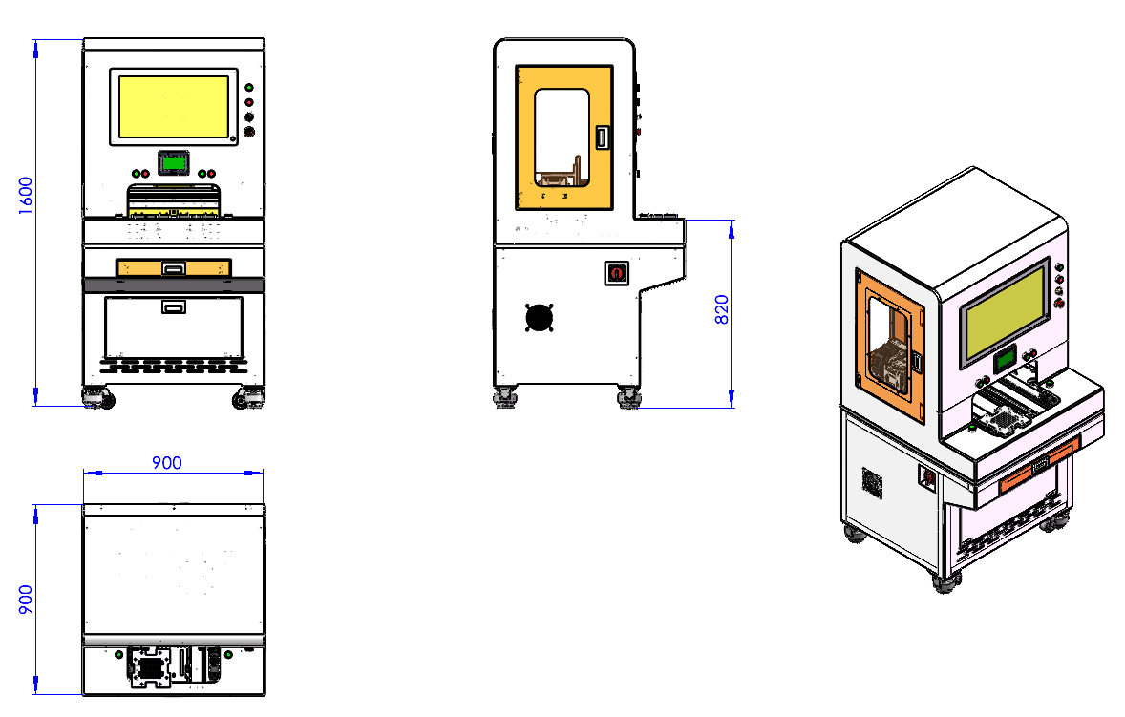
3、设备尺寸

Slide 5
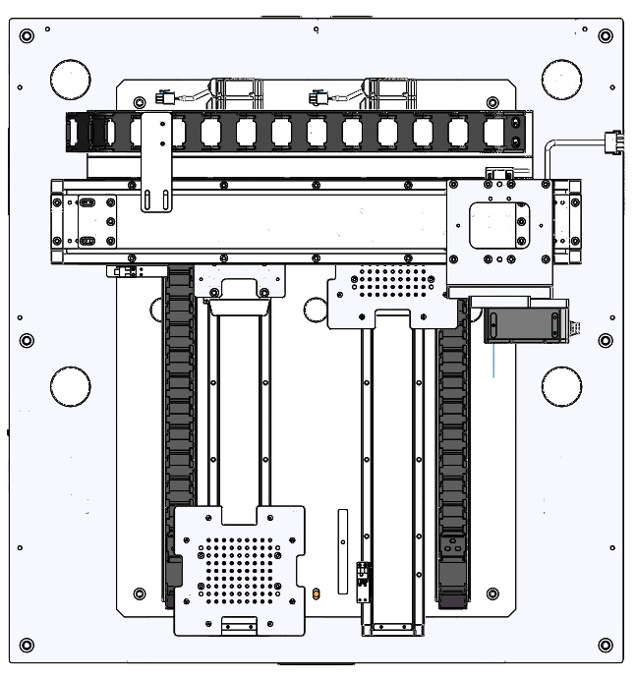
4、设备布局说明
3D相机检测
双工位交替

Slide 6
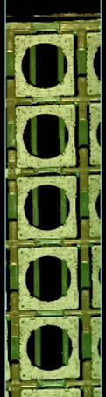
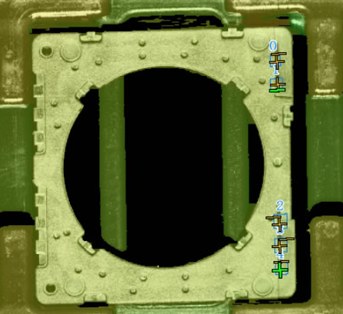
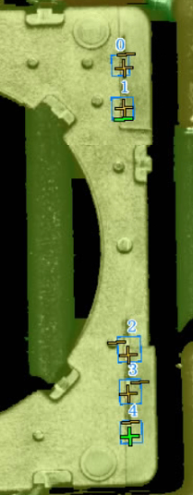
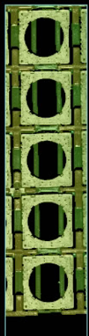
5、测试分析-效果图
测试项: |  | 检测方法：
放大图

Slide 7
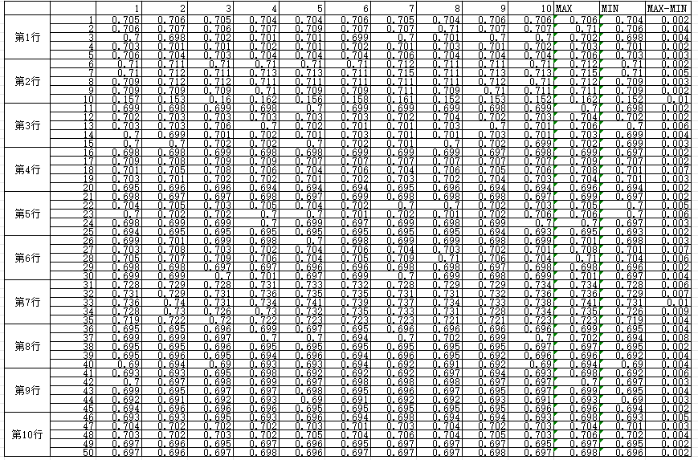
5、测试分析-数据

Slide 8
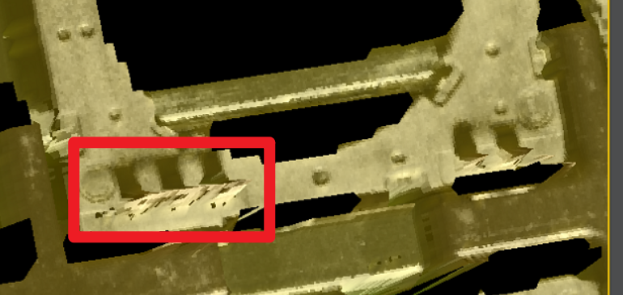
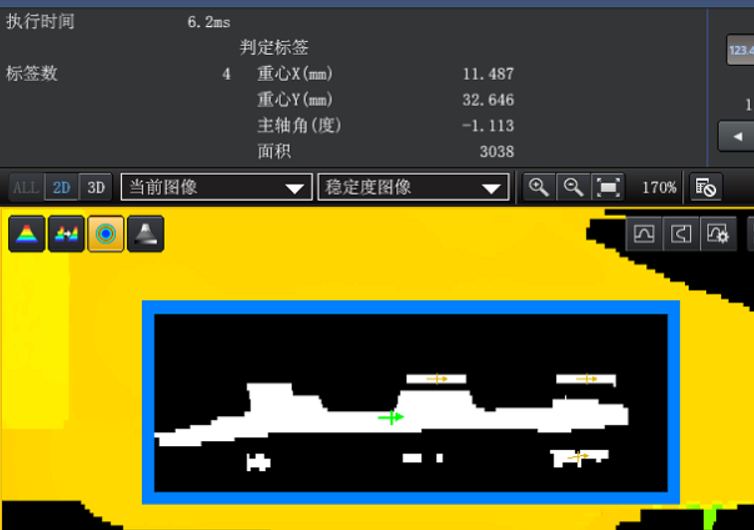

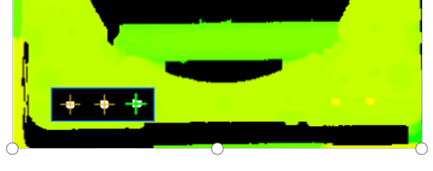
5、测试分析-效果图
测试项: | PIN裁切不良 | 检测方法：
NG处理效果放大图
OK处理效果图

Slide 9
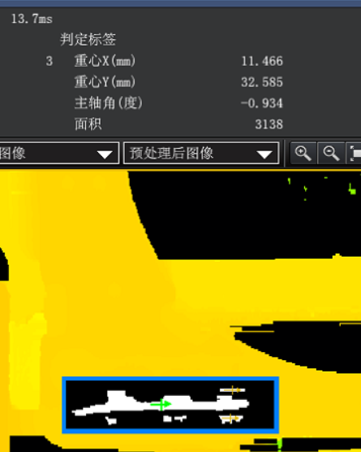
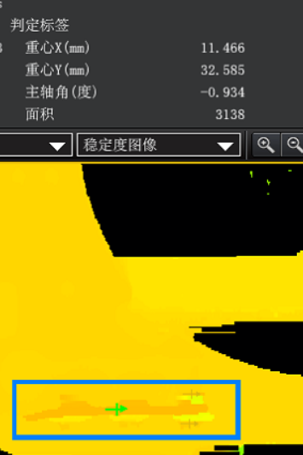
5、测试分析-效果图
测试项: | PIN裁切不良 | 检测方法：
不良PIN-1
不良PIN-1(处理效果图)

Slide 10
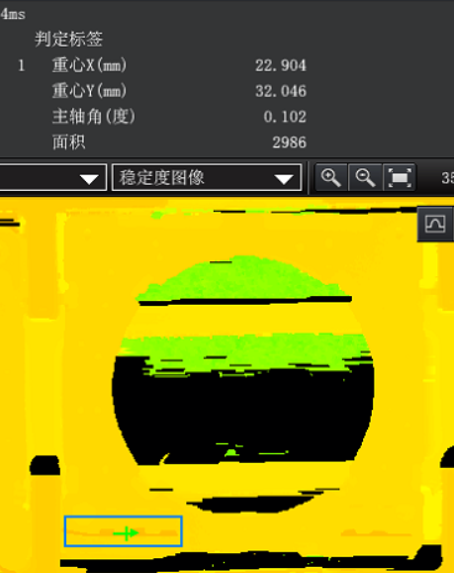
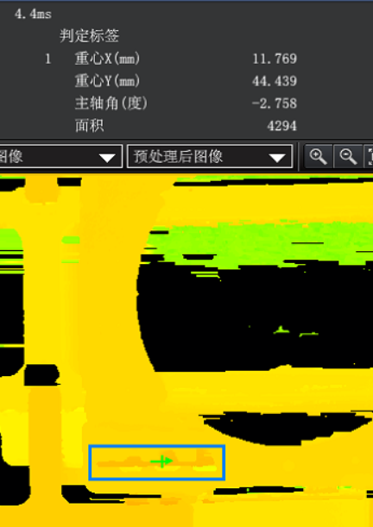
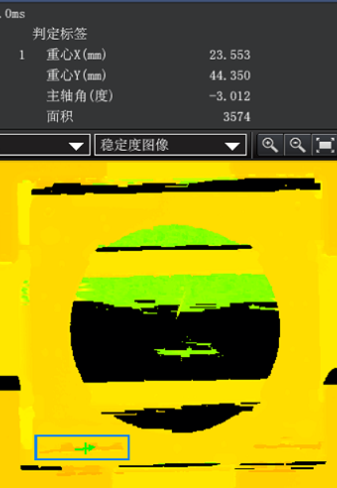
5、测试分析-效果图
测试项: | PIN裁切不良 | 检测方法：
不良PIN-2
不良PIN-3
不良PIN-4

Slide 11
6.视觉方案总结
序号 | 检测项名称 | 判定标准 | 可行性 | 说明
1 | Pin针高度检测 | 5个Pin针到摄像头最大高度值 视觉重复精度0.01mm(一行)，0.014mm(两行) | 可行
2 | PIN裁切不良 |  | 可行 | 1.PIN裁切不良，使PIN连接在一起，可以检测。 2.PIN裁切不良，裁切导致PIN横截面≥PIN尺寸1/3，可以检测(例如单个PIN长轴0.4mm,裁切不良导致横截面长轴≥0.53，可以检测) 3.如PIN弯曲、产品底部不平，会判断为不良(会使得该PIN造成死角)
备注：测试风险评估，项目风险点说明 1.我司仅对方案报告总结的可行检测项负责，并以此作为验收标准。 2.整体精度=视觉精度+机械精度 3.线性扫描，要保证机械精度直线度±0.02左右.

Slide 12
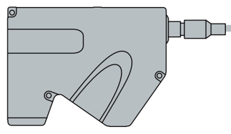
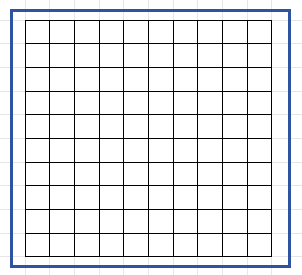
7-1视觉架设
检测工位: | Laser-8060 | 镜头&相机&光源参数
检测项内容: | 检测一行
 |  | 相机类型 | Laser8060
 |  | 光源类型 | 蓝色激光
 |  | 基准距离 | 64mm
 |  | 测量范围 | Z轴高度:±7.3mm X轴范围:16mm
 |  | 视觉检测重复性精度 | 0.01mm
 |  | 速度 | 50mm/s
激光扫描方向
模组运动方向
测量高度:64mm
1.采用线激光8060，对产品一行进行扫描.单行扫描时间4S.
对10行10列产品进行时间计算：
机械启动(产品到位)1s-->Laser扫描第一行4s-->模组换列1s-->Laser扫描第二行4s-->模组换行运动1s-->.....Laser扫描第10行4s-->机械停止。
总时间:大约在50s左右

Slide 13
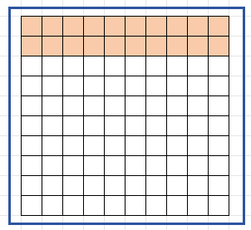
7-2视觉架设
检测工位: | Laser-8080 | 镜头&相机&光源参数
检测项内容: | 检测两行
 |  | 相机类型 | Laser8080
 |  | 光源类型 | 蓝色激光
 |  | 基准距离 | 73mm
 |  | 测量范围 | Z轴高度:±7.3mm X轴范围:35mm
 |  | 视觉检测重复性精度 | 0.014mm
 |  | 速度 | 50mm/s
激光扫描方向
模组运动方向
测量高度:73mm
1.采用线激光8080，对产品两行进行扫描.单行扫描时间4S.
对10行10列产品进行时间计算：
机械启动(产品到位)1s-->Laser扫描两行4s-->模组换列1s-->Laser扫描第二次4s-->模组换行运动1s-->.....Laser扫描第5次-->机械停止。
总时间:大约在25s左右

Slide 14
7-3、视觉架设
检测工位: | 工位二 | 镜头&相机&光源参数
检测项内容: | 产品正面-裂纹检测
 |  | 镜头类型 | BSY-MFA230-S50
 |  | 相机类型 | BSY-CS050-10GM
 |  | 光源类型 | 背光源
 |  | 像元尺寸 | 3.45um*3.45um
 |  | 视野大小（X,Y） | 20mm
 |  | 分辨率 | 2448*2048
 |  | 相机状态参数 | 曝光时间:2500us
 |  | 光源状态参数 | 光源亮度220
 |  | 镜头状态参数 | 光圈5.6

Slide 15
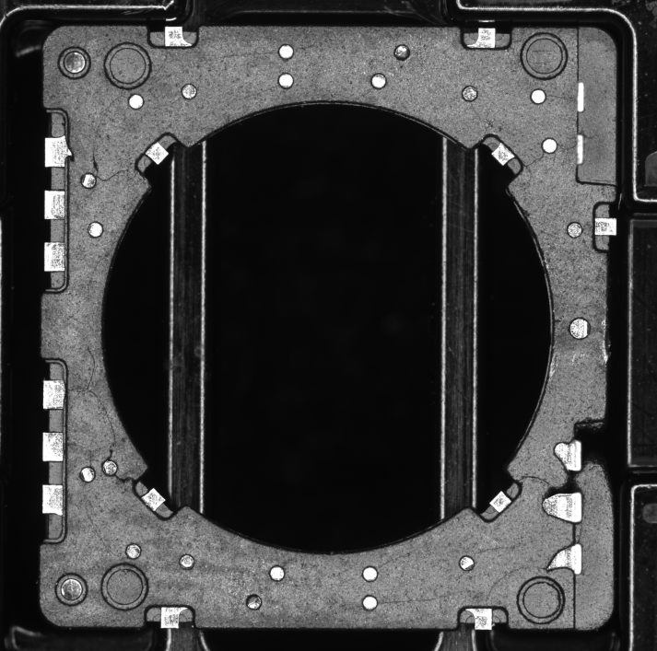
8、分析说明--流纹开裂
1.裂纹较深，如果以此为缺陷标准，可以检测，且不会造成大量误判
2.同1说明
3.同1说明
4.此不像裂纹，倒相似划痕之类的。如果客户想把这些检测出来。此产品的检测有可能会造成大量的误判，请确认此是否为NG。

Slide 16
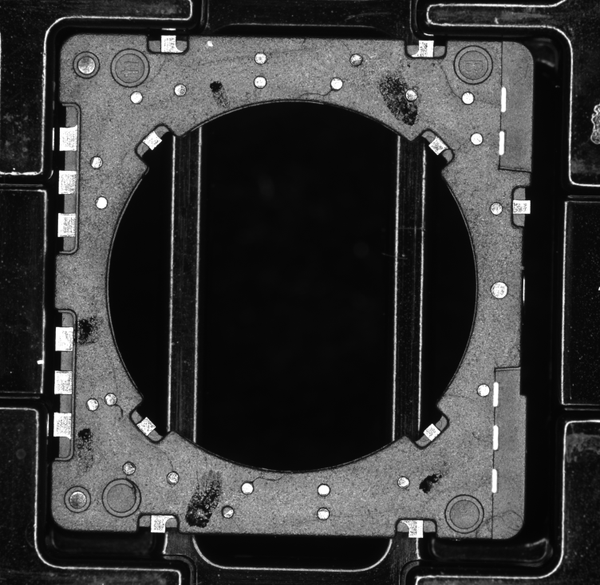
8、分析说明-入子卡拉裂
1.裂纹较深，如果以此为缺陷标准，可以检测，且不会造成大量误判
3.此不像裂纹，倒相似划痕之类的。如果客户想把这些检测出来。此产品的检测有可能会造成大量的误判，请确认此是否为NG。
2.同1说明

Slide 17
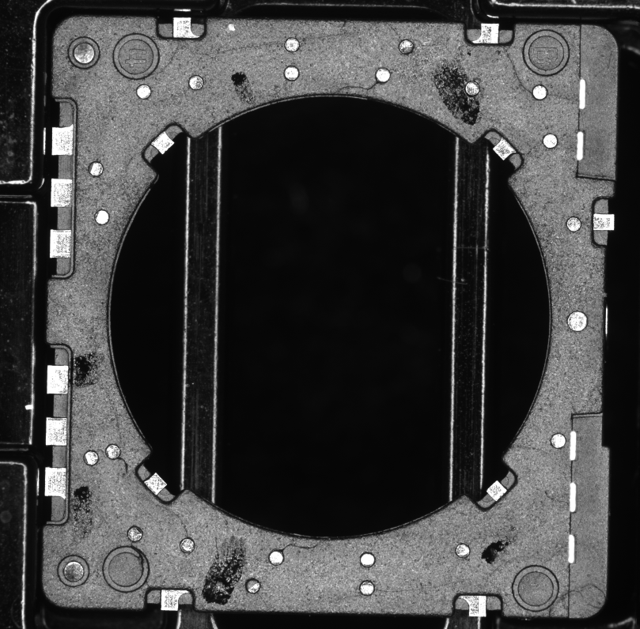
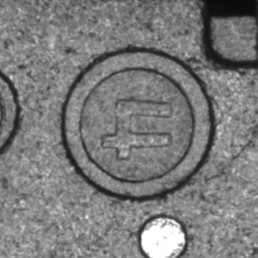
8、分析说明-模号识别
字符识别，判断模号是否一致。

Slide 18
9、分析说明
1.流程方式：
采用面阵相机，单独一个产品拍照
例如10行10列，需要拍摄100次。
建议改检测项单独使用一台设备来实现（如果是单独，可以考虑双相机双工位的运动方式)
单个产品大概1.2-1.8s(含运动过程),100个产品，单盘料时间在120s-180s(具体时间需要实测一下).
2.确保料盘的平整度，如料盘高低不平，大于镜头的景深的话，此需要增加激光测距辅助定位。
3.确保来料PIN的统一朝向，3D方面对来料有一定的方向要求.

Slide 19
10.视觉方案总结
序号 | 检测项名称 | 判定标准 | 可行性 | 说明
1 | 流纹开裂 | 裂纹缺陷≥0.1mm*0.03mm，深度方向0.1mm,裂纹缺陷要与背景有≥30%浓淡差. | 可行
2 | 入子卡拉裂 | 裂纹缺陷≥0.1mm*0.03mm，深度方向0.1mm,裂纹缺陷要与背景有≥30%浓淡差. | 可行
3 | 模号检测 | 2D检测工位识别字符模号是否一致 | 可行
备注：测试风险评估，项目风险点说明 1.我司仅对方案报告总结的可行检测项负责，并以此作为验收标准。 2.整体精度=视觉精度+机械精度 3.线性扫描，要保证机械精度直线度±0.05左右.

Slide 20
7-3视觉方案配置
序号 | 货物名称 | 型号 | 单位 | 数量 | 品牌 | 备注
1 | 主机 |  | 台 | 1
2 | 显示器 | 15.6寸 | 台 | 1
3 | 3Dlaser头 | LJ-X8080 | pcs | 1
4 | 3D控制器 | LJ-X控制器 | pcs | 1
5 | 相机 | 500万相机 | pcs | 2
6 | 光源 | 环形光源 | pcs | 2
7 | 光源控制器 | 数字光源控制器 | pcs | 1

Slide 21
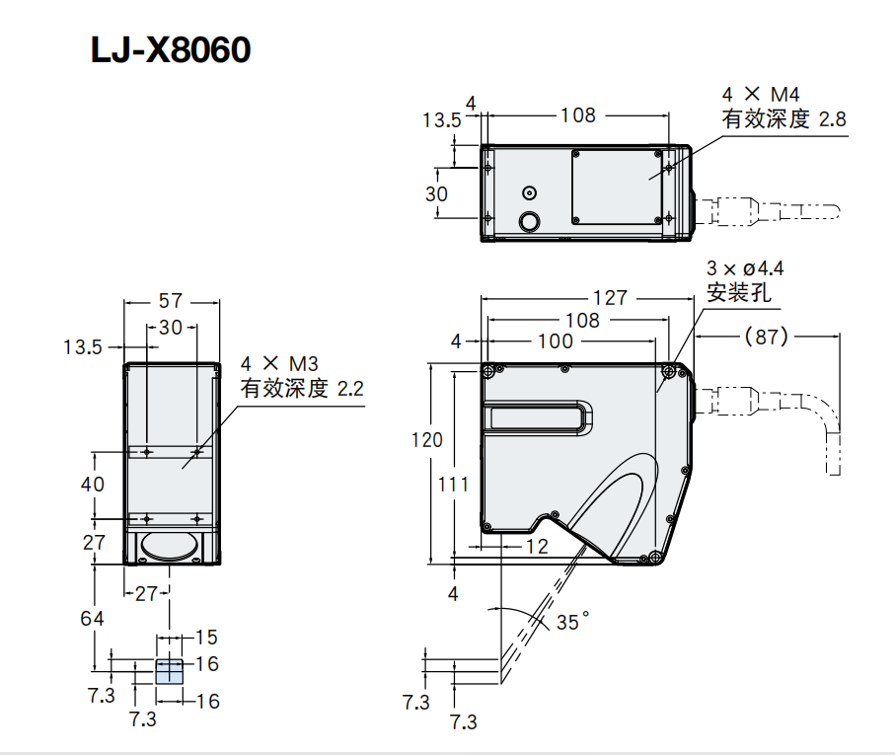
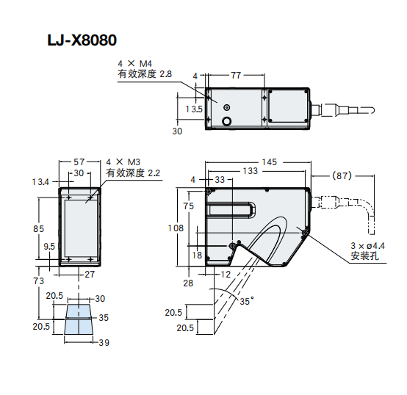
8、视觉硬件图纸•Laser

Slide 22

谢 谢 观 看
厦门博视源机器视觉技术有限公司.
地址 : 福建省厦门市集美区杏林瑶山路13-17号. 电话 : 0592-6077810 / 15392038593.
邮箱 : tulinxiu@xmbsy.net.
邮编 : 361021.
官网 : http://www.xmbsy.net.
源于视觉,不止视觉 源至精密,追求卓越

